Slide 1


СЭЛЭНГЭ АЙМГИЙН, НИЙГЭМ ЭДИЙН ЗАСГИЙН БАЙДАЛ
2020 I-XI

Slide 2


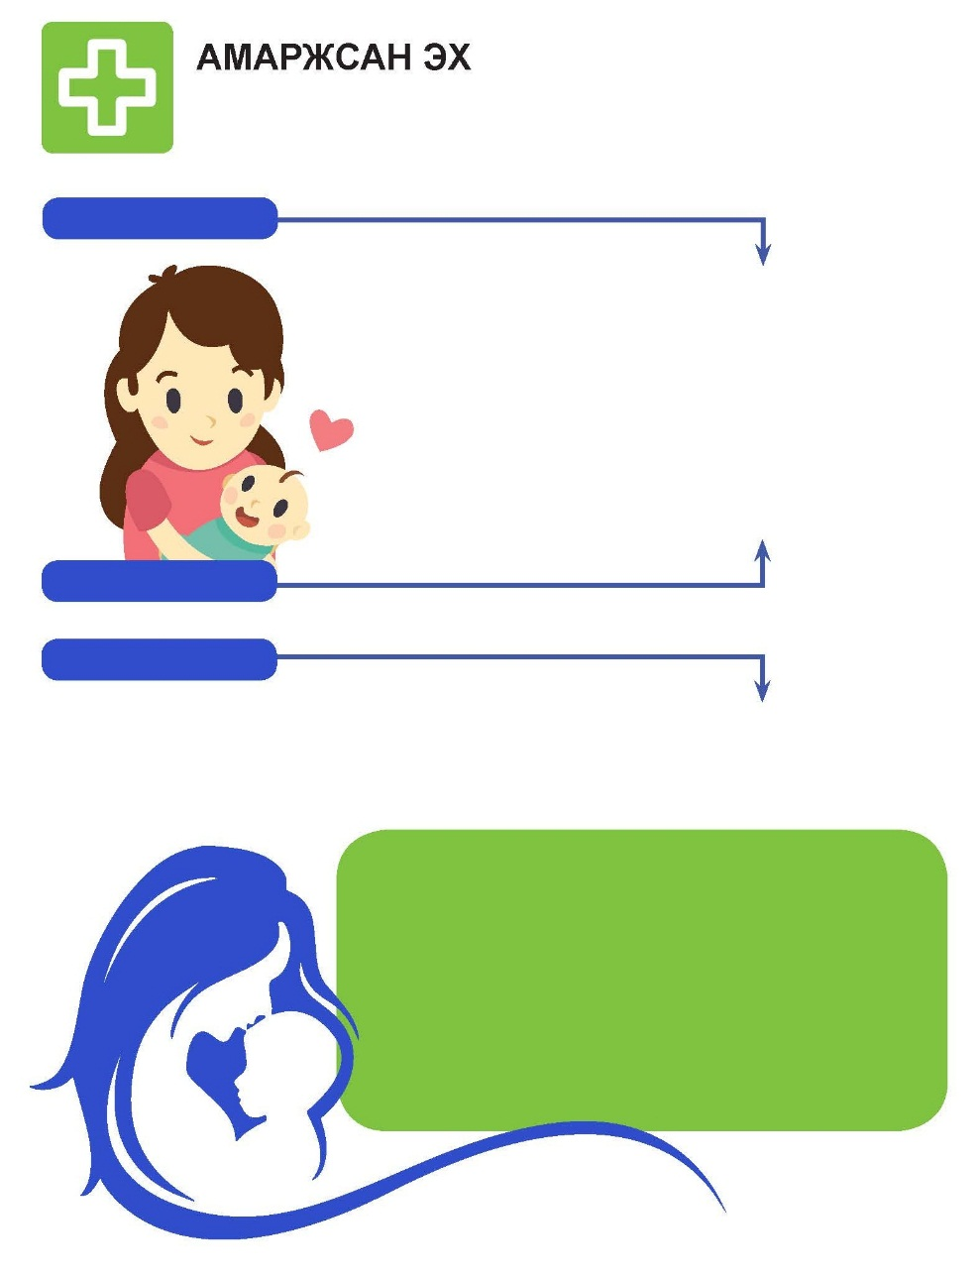

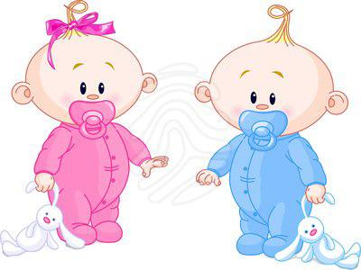

ХҮН АМ, НИЙГМИЙН ҮЗҮҮЛЭЛТ- Эрүүл мэнд
ТӨРСӨН ХҮҮХЭД
2019 I-XI
1 624
2018 I-XI
1 472
1 556
1 616
2019 I-XI
ᠰᠡᠯᠡᠩᠭᠡ ᠠᠶᠢᠮᠠᠭ ᠤᠨ ᠰᠲ᠋ᠲ᠋ᠢᠰᠲ᠋ᠠᠢᠭ ᠤᠨ ᠬᠡᠯᠲᠡᠰ
2020 I-XI
2020 I-XI
2017-I
1 461
2020 оны 11 дүгээр сарын байдлаар аймгийн хэмжээгээр нийт 1461 эх амаржиж өнгөрсөн оны мөн үеэс амаржсан эх 155 (9.6%)-аар буурчээ.
Сэлэнгэ аймгийн хэмжээнд 2020 оны 11 дүгээр сарын байдлаар төрсөн хүүхдийн тоо 1472 болж, өмнөх оны мөн үеийнхээс 152 (9.4%)-оор буурсан байна.

Slide 3

ХҮН АМ, НИЙГМИЙН ҮЗҮҮЛЭЛТ- Хүн ам
ᠰᠡᠯᠡᠩᠭᠡ ᠠᠶᠢᠮᠠᠭ ᠤᠨ ᠰᠲ᠋ᠲ᠋ᠢᠰᠲ᠋ᠠᠢᠭ ᠤᠨ ᠬᠡᠯᠲᠡᠰ
Нас баралт

Slide 4

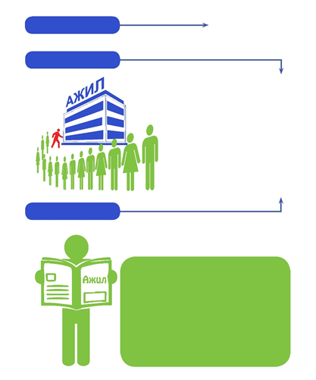
ХҮН АМ, НИЙГМИЙН ҮЗҮҮЛЭЛТ- Хөдөлмөр
Бүртгэлтэй ажилгүй иргэд
2018 I-XI
731
Бүртгэлтэй ажилгүй иргэд, боловсролоор
2019 I-XI
653
ᠰᠡᠯᠡᠩᠭᠡ ᠠᠶᠢᠮᠠᠭ ᠤᠨ ᠰᠲ᠋ᠲ᠋ᠢᠰᠲ᠋ᠠᠢᠭ ᠤᠨ ᠬᠡᠯᠲᠡᠰ
2020 I-IX
647
2020 I-XI
Аймгийн хэмжээнд бүртгэлтэй ажилгүй иргэдийн тоо 647 болсон нь өмнөх оны мөн үеэс 6 (0.9%) хүнээр буурсан байна.

Slide 5


БҮРТГЭГДСЭН ГЭМТ ХЭРГИЙН ТОО
БҮРТГЭГДСЭН ГЭМТ ХЭРЭГ, төрлөөр, сумаар, эхний 11 сарын байдлаар/
2018 I-XI
724
2019 I-XI
720
ᠰᠡᠯᠡᠩᠭᠡ ᠠᠶᠢᠮᠠᠭ ᠤᠨ ᠰᠲ᠋ᠲ᠋ᠢᠰᠲ᠋ᠠᠢᠭ ᠤᠨ ᠬᠡᠯᠲᠡᠰ
2020 I-XI
557
Аймгийн хэмжээгээр 2020 онд 557 гэмт хэрэг бүртгэгдсэн нь өмнөх оны мөн үеэс 163 (22.6%)-аар буурсан байна.

Slide 6
ХИЛЭЭР НЭВТЭРСЭН ИРГЭДИЙН ТОО
ᠰᠡᠯᠡᠩᠭᠡ ᠠᠶᠢᠮᠠᠭ ᠤᠨ ᠰᠲ᠋ᠲ᠋ᠢᠰᠲ᠋ᠠᠢᠭ ᠤᠨ ᠬᠡᠯᠲᠡᠰ
Алтанбулаг шалган нэвтрүүлэх боомтоор нэвтэрсэн тээврийн хэрэгсэл

Slide 7



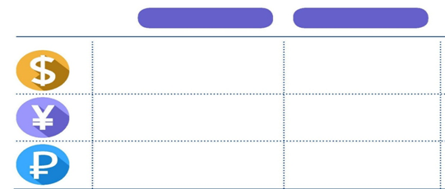
ВАЛЮТЫН ХАНШ, төгрөг
ГАДААД ХУДАЛДАА
2019 I-XI 2020 I-XI
Нийт эргэлт
АРИЛЖААНЫ БАНКНЫ ВАЛЮТЫН ХАНШ, 2020 оны 12-р сарын 12-ны байдлаар
276 547.6
169 564.1
Авах
Зарах
2 845.00
2 855.00
ᠰᠡᠯᠡᠩᠭᠡ ᠠᠶᠢᠮᠠᠭ ᠤᠨ ᠰᠲ᠋ᠲ᠋ᠢᠰᠲ᠋ᠠᠢᠭ ᠤᠨ ᠬᠡᠯᠲᠡᠰ
435.10
438.20
5 013.5
2 504.0
37.60
39.40
2020 онд экспорт өмнөх оны мөн үеэс 2.5 (50.1%) сая америк доллараар, импорт 107.0 (38.7%) сая америк доллараар тус тус буурсан байна..

Slide 8

МАКРО ЭДИЙН ЗАСГИЙН ҮЗҮҮЛЭЛТ- Төсөв, мөнгө, зээл,
Орон нутгийн төсвийн орлого, зарлага, сая.төг
2017-I
ᠰᠡᠯᠡᠩᠭᠡ ᠠᠶᠢᠮᠠᠭ ᠤᠨ ᠰᠲ᠋ᠲ᠋ᠢᠰᠲ᠋ᠠᠢᠭ ᠤᠨ ᠬᠡᠯᠲᠡᠰ
2017-I
2017-I
2017 оны 1 дугаар сард 5960 эх амаржиж, 5994 хүүхэд төрүүлсэн нь өмнөх сараас амаржсан эх 302 (4.8%)-оор, хүүхэд 331 (4.9%)-ээр буурчээ.

Slide 9

МАКРО ЭДИЙН ЗАСГИЙН ҮЗҮҮЛЭЛТ- Мөнгө, зээл, үнэт цаас
ЗЭЭЛИЙН ӨРИЙН ҮЛДЭГДЭЛ, сарын эцэст, сая төгрөг
2018 I-XI
2019 I-XI
2020 I-XI
Зээлийн өрийн үлдэгдэл | 308 006.0 | 304 515.7 | 269 551.9
Иргэдийн мөнгөн хадгаламж | 89 069.5 | 100 572.3 | 152 298.6
Чанаргүй зээл | 6 004.1 | 8 256.1 | 8 855.1
ᠰᠡᠯᠡᠩᠭᠡ ᠠᠶᠢᠮᠠᠭ ᠤᠨ ᠰᠲ᠋ᠲ᠋ᠢᠰᠲ᠋ᠠᠢᠭ ᠤᠨ ᠬᠡᠯᠲᠡᠰ

Slide 10

ЭДИЙН ЗАСГИЙН ҮЗҮҮЛЭЛТ – Аж үйлдвэр
ᠰᠡᠯᠡᠩᠭᠡ ᠠᠶᠢᠮᠠᠭ ᠤᠨ ᠰᠲ᠋ᠲ᠋ᠢᠰᠲ᠋ᠠᠢᠭ ᠤᠨ ᠬᠡᠯᠲᠡᠰ
2020 оны эхний 11 сарын байдлаар аж үйлдвэрийн салбарт 551.1 тэрбум төгрөгийн бүтээгдэхүүн үйлдвэрлэж, 596.0 тэрбум төгрөгийн борлуулалт хийгдсэн нь урьд оны мөн үеэс үйлдвэрлэлт 101.9 (22.7%) тэрбум төгрөгөөр, борлуулалт 128.1 (27.4%) тэрбум төгрөгөөр тус тус өссөн байна.

Slide 11
ХҮН АМ, НИЙГМИЙН ҮЗҮҮЛЭЛТ- Нийгмийн даатгал, халамж
Нийгмийн даатгалын орлого, сая.төг
ᠰᠡᠯᠡᠩᠭᠡ ᠠᠶᠢᠮᠠᠭ ᠤᠨ ᠰᠲ᠋ᠲ᠋ᠢᠰᠲ᠋ᠠᠢᠭ ᠤᠨ ᠬᠡᠯᠲᠡᠰ
2020 оны 11 дүгээр сарын байдлаар тэтгэврийн даатгалын сангаас 17732 тэтгэвэр авагчдад 75300.7 сая төгрөгийг олгосон нь өмнөх оны мөн үеэс тэтгэвэр авагчид 815 (4.8%) хүнээр өсч, олгосон тэтгэврийн хэмжээ 10609.9 (16.4%) сая төгрөгөөр өссөн байна.

Slide 12
МАКРО ЭДИЙН ЗАСГИЙН ҮЗҮҮЛЭЛТ- Хэрэглээний үнийн индекс
Сэлэнгэ аймгийн хэрэглээний үнийн индекс | 2020.XI 2019.XI | 2020.XI 2019.XII | 2020.XI 2020.X
АЙМГИЙН ЕРӨНХИЙ ИНДЕКС | 101.4 | 101.0 | 100.0
ХYНСНИЙ БАРАА, СОГТУУРУУЛАХ БУС УНДАА | 103.4 | 102.4 | 100.1
СОГТУУРУУЛАХ УНДАА, ТАМХИ, МАНСУУРУУЛАХ БОДИС | 105.1 | 104.9 | 100.0
ХУВЦАС, БӨС БАРАА, ГУТАЛ | 102.3 | 102.3 | 100.0
ОРОН СУУЦ, УС, ЦАХИЛГААН, ХИЙН БОЛОН БУСАД ТYЛШ | 101.8 | 101.8 | 100.0
ГЭР АХУЙН ТАВИЛГА, ГЭР АХУЙН БАРАА | 102.9 | 102.6 | 100.0
ЭМ, ТАРИА, ЭМНЭЛГИЙН YЙЛЧИЛГЭЭ | 100.2 | 100.1 | 100.0
ТЭЭВЭР | 93.6 | 93.2 | 100.0
ХОЛБООНЫ ХЭРЭГСЭЛ, ШУУДАНГИЙН YЙЛЧИЛГЭЭ | 100.0 | 100.0 | 100.0
АМРАЛТ, ЧӨЛӨӨТ ЦАГ, СОЁЛЫН БАРАА, YЙЛЧИЛГЭЭ | 100.0 | 100.0 | 100.0
БОЛОВСРОЛЫН YЙЛЧИЛГЭЭ | 100.0 | 100.0 | 100.0
ЗОЧИД БУУДАЛ, НИЙТИЙН ХООЛ, ДОТУУР БАЙРНЫ YЙЛЧИЛГЭЭ | 100.1 | 100.1 | 100.0
БУСАД БАРАА, YЙЛЧИЛГЭЭ | 100.8 | 100.8 | 100.0
ᠰᠡᠯᠡᠩᠭᠡ ᠠᠶᠢᠮᠠᠭ ᠤᠨ ᠰᠲ᠋ᠲ᠋ᠢᠰᠲ᠋ᠠᠢᠭ ᠤᠨ ᠬᠡᠯᠲᠡᠰ

Slide 13


СТАТИСТИК МЭДЭЭЛЛИЙГ ХЭРХЭН АВАХ ВЭ?
Статистик мэдээллийн лавлах утас 1900-1212
Статистик мэдээллийн нэгдсэн сан WWW.1212.mn
Статистик мэдээллийн аппликейшн
Сэлэнгэ Статистик
www.nso.mn сайтын Хэрэглэгчийн бүртгэл мэдээлэл авах
ᠰᠡᠯᠡᠩᠭᠡ ᠠᠶᠢᠮᠠᠭ ᠤᠨ ᠰᠲ᠋ᠲ᠋ᠢᠰᠲ᠋ᠠᠢᠭ ᠤᠨ ᠬᠡᠯᠲᠡᠰ
Selenge.nso.mn
Олон улсын худалдааны төв, төрийн үйлчилгээний танхим
Утас: 70362449
70362047

